Slide 1
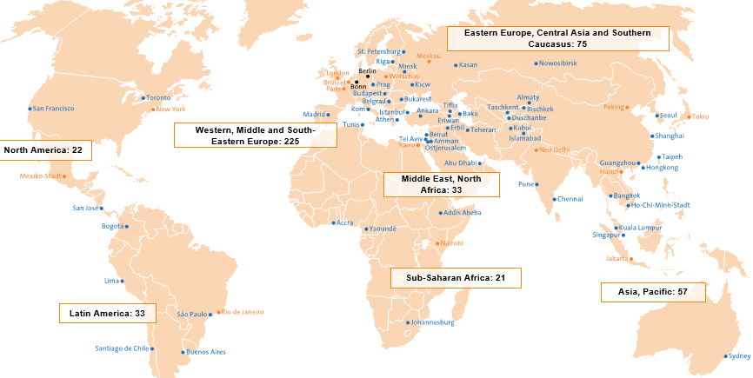
Forschen, Reisen, Lehren Fördermöglichkeiten mit dem DAAD nach und aus Frankreich
Kai Franke Leiter DAAD Hauptstadtbüro Berlin, 28.06. 2018
Notes:
IDA Seminar Zielgruppe: Leiter von akademischen Auslandsämtern

Slide 2
Übersicht Mobilität für Doktoranden, Postdoktoranden und Wissenschaftler (aus Deutschland)
Forschung, Reisen und Lehre
Jahres- und Kurzstipendien für
Doktoranden
Weiterqualifizierende Studien- und Forschungsaufenthalte im Ausland im Zusammenhang mit einer Promotion an einer deutschen Hochschule
(1-12 Monate, ggf. Verlängerung möglich)
Post-Doc-Programm
Auslandsaufenthalte zur Qualifizierung für eine spätere Berufslaufbahn in der Wissenschaft,
der Wirtschaft, im Kulturbereich
(3-6 Monate)
P.R.I.M.E
Postdoctoral Researchers International Mobility Experience
Postdocförderung nach dem Prinzip „Stelle statt Stipendium“
Kurzzeitdozenturen, Lektorate
Vermittlung von Auslandsaufenthalten mit dem Hauptziel Lehre
Kongress- und Vortragsreisen
Aktive Teilnahme (Vorträge/Posterpräsentationen) von Wissenschaftlerinnen und Wissenschaftlern ab Doktorandenebene
Bilateraler Wissenschaftleraustausch
Forschungsaufenthalte an einer ausländischen Hochschule oder an einem ausländischen Forschungsinstitut
Notes:
Doktorandenprogramm:
Wir fördern Doktoranden von deutsch. Hochschulen und von dtsch. Außeruniversitären
Forschungseinrichtungen
Die Bearbeitung des Forschungsvorhabens im Ausland kann an einer Hochschule, einem
außeruniversitären Forschungsinstitut, einem industriellen Forschungslabor oder als
Feldforschung erfolgen. Binational betreuten Promotionen: Betreuer auf beiden Seiten zusätzliche Reisemittel
Leistungen: 1625,- monatlich, KV, RK evtl. Studiengebühren bis 9.000
Postdoktoranden:
Hier fördern wir Antragsteller im Anschluss an die Promotion, für die der Forschungsaufenthalt
einen wichtigen Qualifizierungsschritt für die spätere Berufslaufbahn in der Wissenschaft,
der Wirtschaft oder im Kulturbereich darstellt. Alle FB
Laufzeit: 3-6 Monate, Rate: ??
PRIME: Mit Co-Finanzierung des Marie Curie-Programms der EU bietet der DAAD ein relativ
neues Postdoktoranden-Förderangebot, „Postdoctoral Researchers International Mobility
Experience“ (P.R.I.M.E.) an, das anstatt Stipendien Stellen für hochqualifizierte
Nachwuchswissenschaftler aller Nationalitäten und Fächer vorsieht.
Die Förderung umfasst eine 12-monatige Auslandsphase und eine sechsmonatige
Integrationsphase an einer deutschen Hochschule,
an der die Geförderten über den gesamten Förderzeitraum als Postdoktoranden angestellt sind.
Kongressreisen und Vortragsreisen ins Ausland
Förderberechtigt ab Doktorandenebene Die Förderlinie "Kongressreisen" ermöglicht die aktive Teilnahme - Vortrag/
Posterpräsentation an einer ausgewiesenen internationalen wissenschaftlichen Veranstaltung
(Kongress, Symposium, etc.) im Ausland. Es muss ein enger Zusammenhang zwischen den
forschungsbezogenen Arbeiten oder Planungen des Antragstellers sowie dem Thema und
dem Inhalt der Veranstaltung gegeben sein.
Die Förderlinie "Vortragsreisen" soll es Wissenschaftlerinnen und Wissenschaftlern
ermöglichen, schriftliche Einladungen ausländischer Kollegen oder wissenschaftlicher
Institutionen anzunehmen, um dort (außerhalb von Kongressen, Symposien, Seminaren,
Workshops etc.) über eigene aktuelle Forschungsergebnisse und wissenschaftliche Arbeiten
zu berichten und Erfahrungen mit Wissenschaftlern des Gastlandes auszutauschen.
Leistungen für Kongressreisen: DAAD-Reisekostenpauschale, einem Zuschuss zu den
Tagungsgebühren sowie einer Aufenthaltspauschale für die Dauer der Teilnahme an der
Veranstaltung.
Für Vortragsreisen wird ein Zuschuss in Höhe der jeweiligen DAAD-Reisekostenpauschale
gezahlt.
Bewerbung jederzeit

Slide 3
Jahres- und Kurzstipendien für Doktoranden
Fachrichtungen: Alle
Laufzeit: Bis zu 12 Monaten (Verlängerung nur in Ausnahmefällen möglich)
Stipendienrate: 1.100 € mtl. + diverse Zulagen
Bewerbungsschluss: 3 Termine pro Jahr (je nach Stipendienantritt)
Bewerbungsort: online (www.daad.de)
Bewerbungsvoraussetzungen:
Zulassung zur Promotion
Betreuungszusage der Gasthochschule bzw. einer/s Hochschullehrerin/s
Beginn des Promotionsstudiums nicht mehr als 3 Jahre zurück
Forschungsvorhaben mit Arbeits- und Zeitplan
Empfehlungsschreiben / Gutachten
Notwendige Sprachkenntnisse
Notes:
Jahres- und Kurzstipendien für Doktorandinnen und Doktoranden
http://www.daad.de/ausland/foerderungsmoeglichkeiten/stipendiendatenbank/00658.de.html?detailid=206&fachrichtung=4&land=26&status=2&seite=1

Slide 4
Forschungskurzstipendien für Postdoktoranden
Fachrichtungen: Alle
Laufzeit: 3 bis 6 Monate
Stipendienrate: 1.750 € mtl. + diverse Zulagen
Bewerbungstermine: 15.11.
Bewerbungsort: DAAD online und Ref. ST43
Bewerbungsvoraussetzungen:
Promotion nicht älter als 4 Jahre
Promotion mindestens “magna cum laude”
Ausführliche Begründung des Forschungsvorhabens
Forschungsvorhaben mit Gastgeber abgestimmt
Notwendige Sprachkenntnisse
2 vertrauliche Gutachten von HochschullehrerInnen
Notes:
http://www.daad.de/ausland/foerderungsmoeglichkeiten/stipendiendatenbank/00658.de.html?detailid=218&fachrichtung=4&land=26&status=3&seite=1

Slide 5
Postdoktorandenförderung: P.R.I.M.E.
"Postdoctoral Researchers International Mobility Experience"
Fachrichtungen: Alle
Laufzeit: 12 Monate + 6 Monate in D
Vergütung: Arbeitsvertrag TV-L E13 + Zuschläge
Bewerbungstermin: 31. August 2018, Veröffentl. 1. Mai
Bewerbungsort: DAAD online: www.daad.de/prime
Bewerbungsvoraussetzungen:
Promotion muss bei Förderbeginn abgeschlossen sein
Einstellungszusage der dt. Gasthochschule
Ausführliche Begründung des Forschungsvorhabens
Forschungsvorhaben mit Gastgeber abgestimmt
Notwendige Sprachkenntnisse
2 vertrauliche Gutachten von HochschullehrerInnen
Notes:
http://www.daad.de/ausland/foerderungsmoeglichkeiten/stipendiendatenbank/00658.de.html?detailid=218&fachrichtung=4&land=26&status=3&seite=1

Slide 6
Zuschüsse zu Kongress- und Vortragsreisen ins Ausland
Fachrichtungen: alle
Laufzeit: max. 8 Tage (1x pro Jahr)
Förderung: DAAD-RK-Pauschale, Zuschuss zu Tagungsgebühren, Aufenthaltspauschale (80% ATG/ÜNG lt. BRKG)
Bewerbungstermin: 4 Monate/ Vortragsreisen 1 Monat
Bewerbungsort: DAAD, Ref. ST43 (Forschungsprogr.)
Bewerbungsvoraussetzungen:
Wissenschaftler, Promovierende (in deutsches Wissenschaftssystem integriert)
Aktive Teilnahme (Vortrag, Posterpräsentation)
Auswahlrate 1:2
Nicht gefördert werden:
Reiner Kontakt-/Organisationsaufenthalt
Anschlussreisen oder Exkursionen im Anschluss an einen Kongress
www.daad.de/kongressreisen

Slide 7
Kurzzeitdozenturen (+DAAD-Lektorate)
Kurzzeitdozentur: 1-6 Monate Lehre im Ausland
Vermittlung: Gasthochschule und Dozent stehen bereits bei
Antragstellung im Kontakt
Leistungen: Reisekostenpauschale und ggfs. Tages- und Übernachtungspauschalen je nach Leistung der gastgebenden Hochschule
DAAD-Lektorat 2-5 Jahre Lehre im Ausland
Vermittlung: Ausschreibung durch den DAAD in Absprache mit den Gasthochschulen
Leistungen: Gehalt der Gasthochschule und Ausgleichszulage des DAAD

Slide 8
P.R.I.M.E. – Überblick
Personenförderung als Projektförderung
Programm der Personenförderung
Implementierung der Fellowships erfolgt als Projektförderung mit beteiligten dt. Hochschulen
Förderdauer/Fellowship: 18 Monate Arbeitsvertrag mit deutscher Hochschule, davon…
Auslands-Phase: 12 Monate
Rückkehr-Phase: 6 Monate (Reintegration in Deutschland)
Zuwendungsverträge:
Umfang ca. € 125.000 pro Fellowship

Slide 9
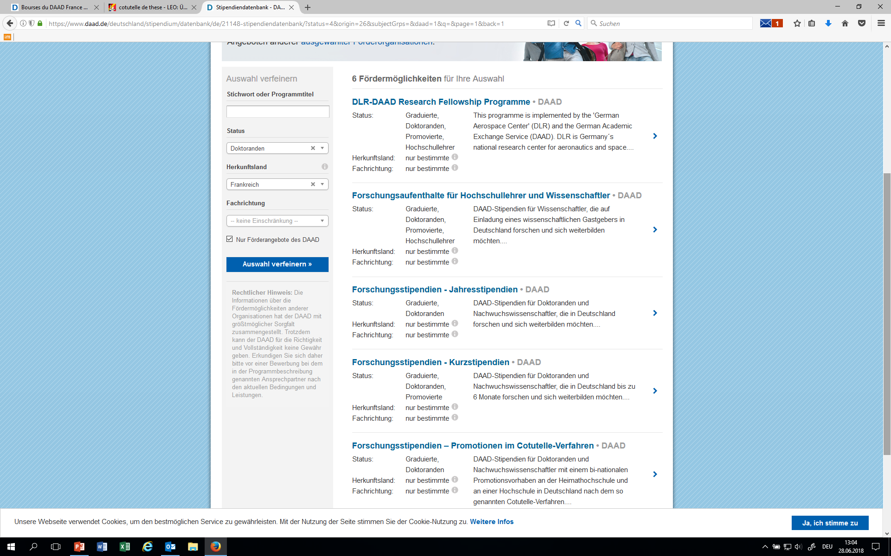

Slide 10
DAAD Individualförderung aus Frankreich nach Deutschland
Researchers
Research Stays
Forschungsaufenthalte
1-3 Monate
Postdocs
Research Grants
Forschungsstipendien
1-10 Monate, Cotutelle cotutelle de thèse / 18 Monate
PhD Students
Study Scholarships
Studienstipendien (Master) 10-24 Monate
Master Students
Sommerkurse (ein Monat)
Stipendien für Bachelor für Absolventen deutscher Auslandsschulen
Bachelor Students
Notes:
Ausländer nach Deutschland
Weltweit ausgeschriebene Programme
Bachelor: Möglichkeit zur Teilnahme an einem Hochschulsommerkurs, Erster Kontakt zu Deutschland, Interesse an Deutschland wecken
Ausgewählte, besonders gute Schüler, die an einer deutschen Auslandsschule ihren Abschluß gemacht haben, können ein Stipendium für ein vollfinanziertes Bachelorstudium an einer Deutschen Hochschule erhalten. Kasachstan: 17 Usbekistan 9 Kirisistan 8

Slide 11
Le DAAD Paris est à votre disposition
1 Attribution de bourses
accueil et suivi de ses boursiers
DAAD Alumni France
2 Engagement pour la langue allemande
et la germanistique
Réseau de 50 lecteurs en France
3 Dialogue et conseil: établir des contacts entre établissements des deux pays
DAAD
Office Allemand d'Echanges Universitaires
Hôtel Duret de Chevry 8, rue du Parc-Royal 75003 Paris Tél. : 01 44 17 02 34 / 35
www.daad-france.fr
www.funding-guide.de

